Slide 1
Vítejte na tiskové konferenci

Slide 2
Vzdělanost dětí a jejich bezpečnost je naší prioritou
Jindřich Fremuth, generální ředitel O2

Slide 3





Stavíme na dlouholetých partnerstvích
Podporujeme projekty, které přispívají k bezpečnému chování na internetu a vzdělávají v oblasti digitálních technologií
Jsme partnerem projektu E-Bezpečí, který realizuje Centrum prevence rizikové virtuální komunikace Pedagogické fakulty Univerzity Palackého v Olomouci
Podporujeme Linku bezpečí a řadu dalších vzdělávacích projektů
Jsme partnery ceny Global Teacher Prize v ČR

Slide 4
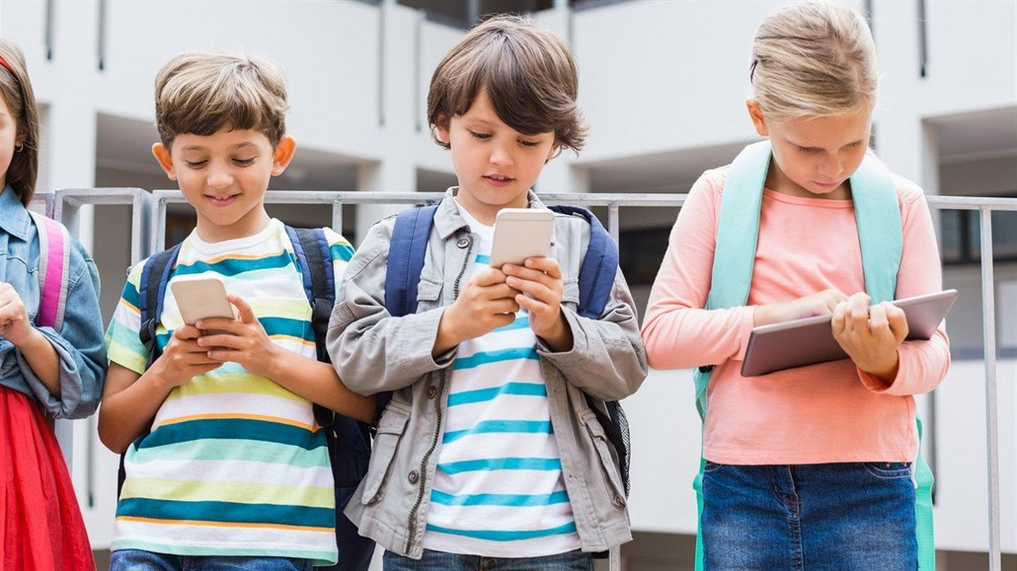

Slide 5
Reagujeme na aktuální potřebu
Alarmující úroveň digitální gramotnosti
39 % dětí se setkalo s nějakou formou kybernetické agrese
Připraveno je pouze 10 % škol
Více než 80 % rodičů má pouze základní uživatelské dovednosti, mobilní zařízení dětem půjčují od 1. roku života
Zdroj:
Nové formy kybernetické agrese zaměřené na české děti, Univerzita Palackého, 2019 (průběžná data)
Zpráva České školní inspekce (září 2017)
Rodič a rodičovství v digitální éře, UP, 2018

Slide 6
České školství a digitalizace
Jaroslav Faltýn, ředitel odboru předškolního, základního, zákl. uměleckého a speciálního vzdělávání MŠMT

Slide 7
Záštita MŠMT
Rozvoj základních dovedností a klíčových kompetencí 21. století v českých školách
Příprava úspěšné budoucí generace
Strategie digitálního vzdělávání do roku 2020 a dál
Přínosy projektu pro vzdělávání a budoucnost dětí

Slide 8
Přinášíme řešení
Jindřich Fremuth, generální ředitel O2

Slide 9
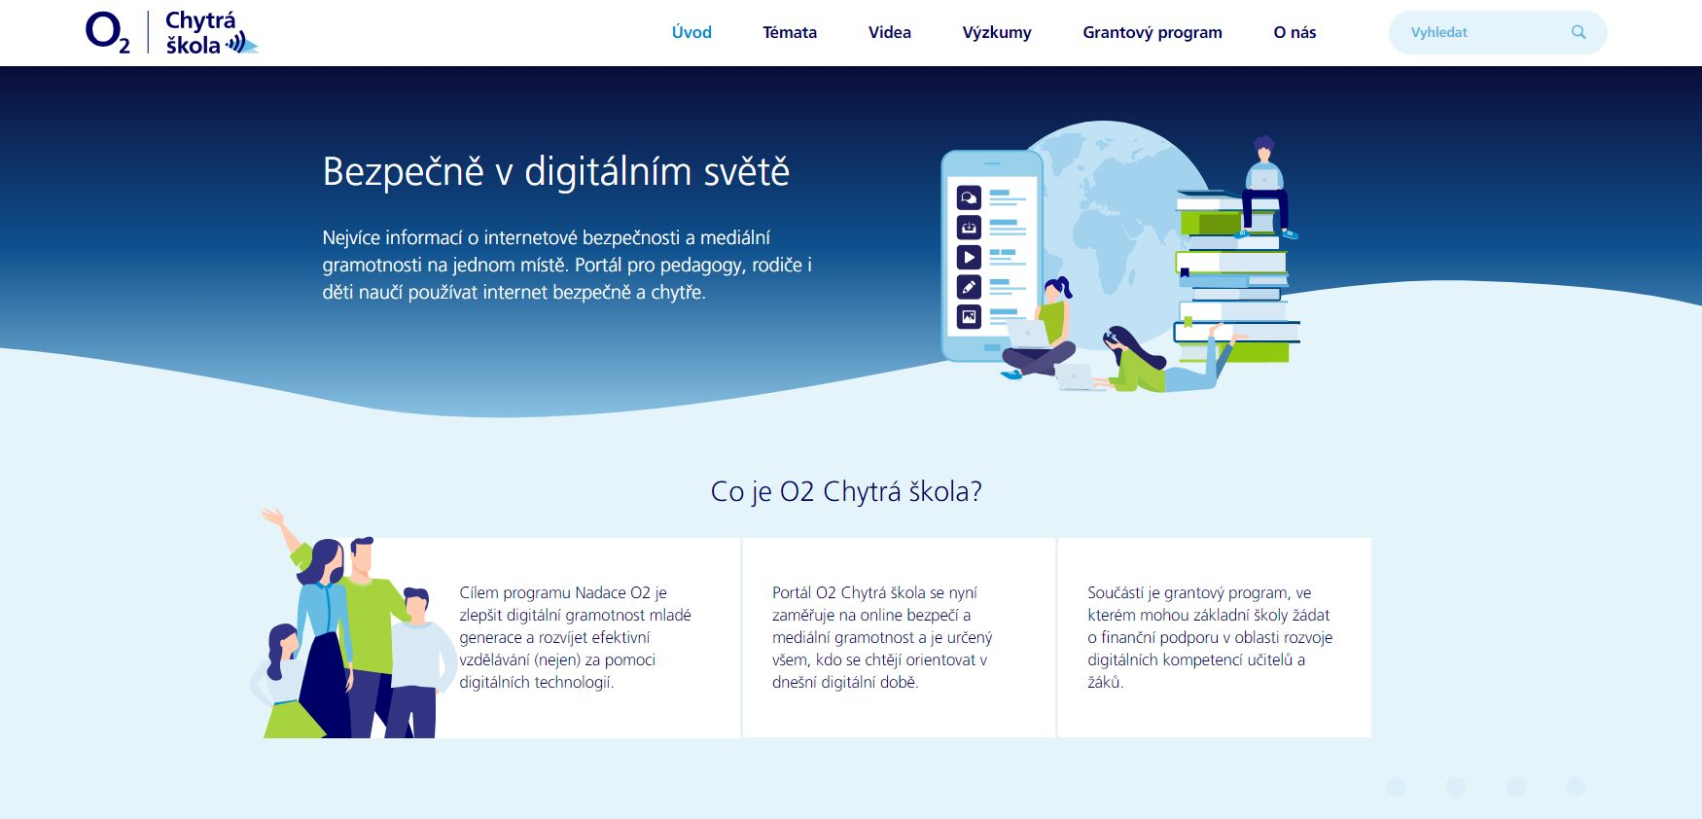
Vzdělávací portál a granty
Forma
Portál O2chytraskola.cz
    Zdarma pro všechny
    Vhodný pro učitele, děti i rodiče
    Tipy a návody, vzdělávací videa
    Vysvětlení problematiky, výzkumy
    Metodiky a odborné příručky
Grantový program pro školy
    Finanční podpora pro školy od Nadace O2
    Vzdělávání žáků i učitelů
Obsah
Počítačová gramotnost (2019)
Online bezpečnost (2019)
Mediální gramotnost (2019)
Digitální technologie ve výuce (2020)
Informatické myšlení (2020)

Slide 10
www.o2chytraskola.cz
Marie Mališková, manažerka společenské odpovědnosti O2

Slide 11
Videoukázka portálu

Slide 12
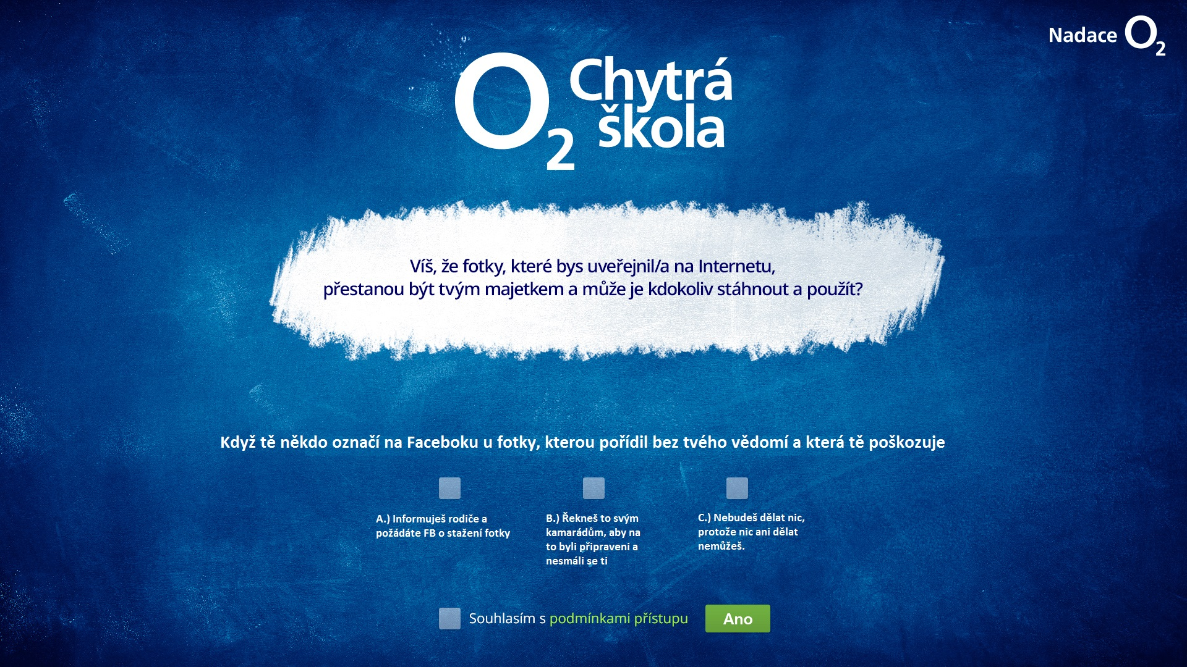
Bezpečná školní Wi-Fi

Slide 13
Grantový program
Anna Kačabová, ředitelka Nadace O2

Slide 14





Finanční pomoc pro školy
pro všechny základní školy v ČR
přihláška na www.o2chytraskola.cz
možnost žádat až o 100 000 Kč / školní rok
podmínkou je metodická práce s portálem

Slide 15
Pilotní program
Petr Samec, ZŠ Mírová Ústí nad Labem

Slide 16






Výsledky a zkušenosti

Slide 17
A to je jen začátek
Jindřich Fremuth / Marie Mališková

Slide 18
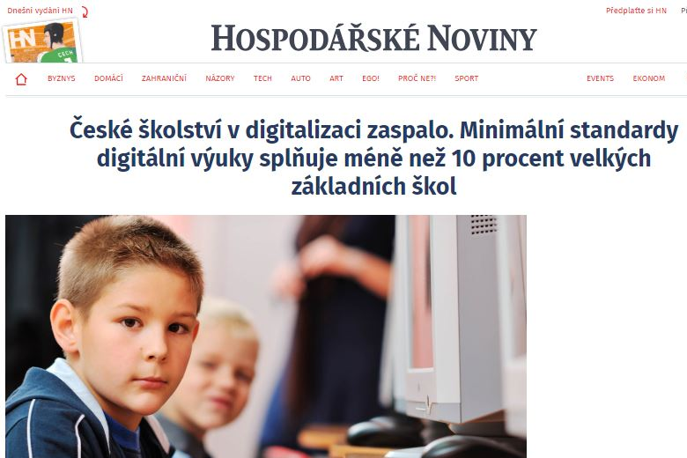
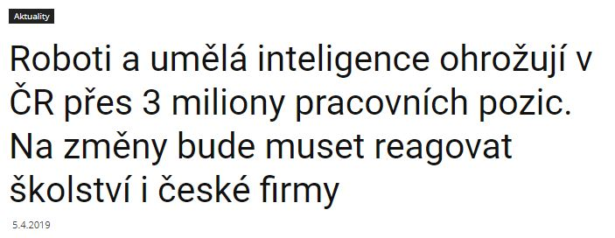
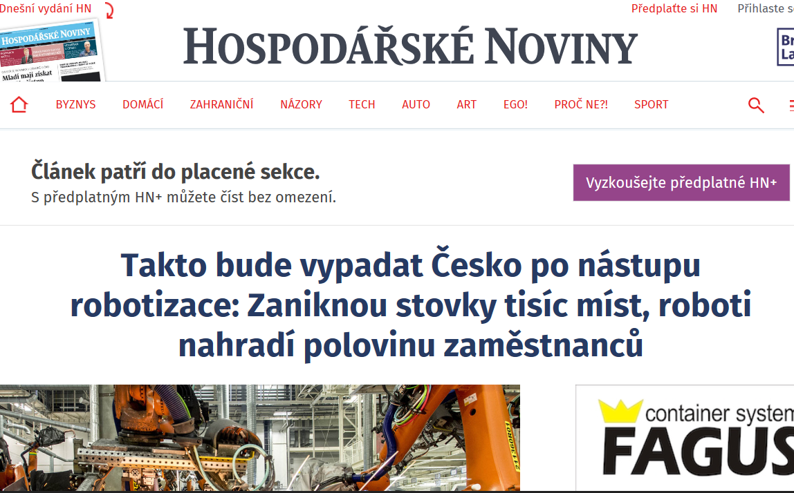
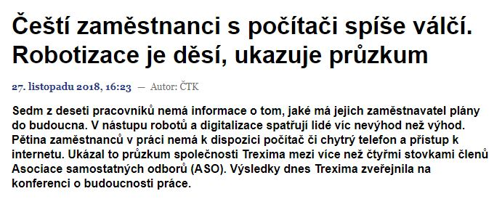
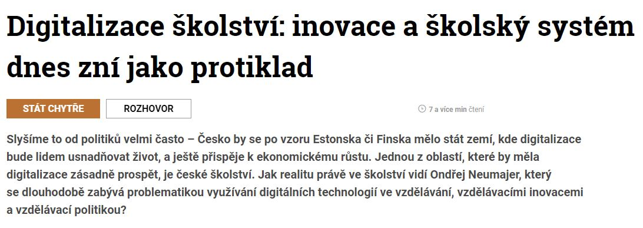
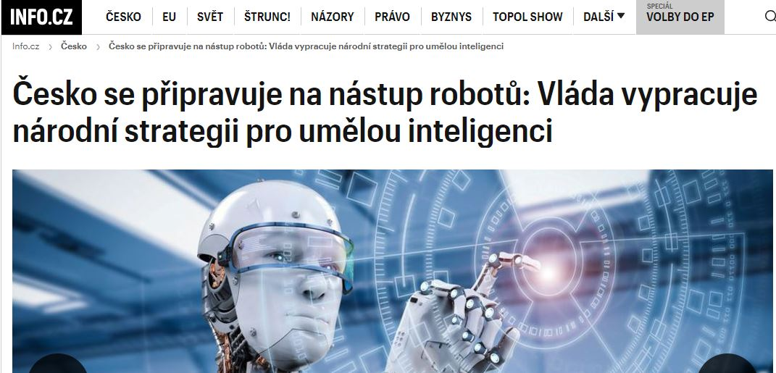
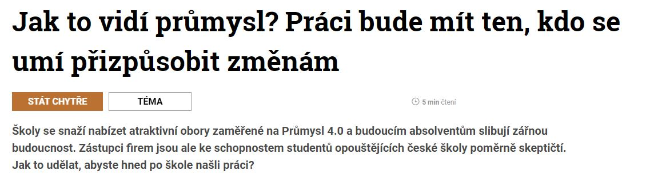

Slide 19
